Slide 1
CRONOS
Realizado por:
Tino Calvo
Candela Berlanga
Alejandro Contreras
Carles Zarzuela

Slide 2
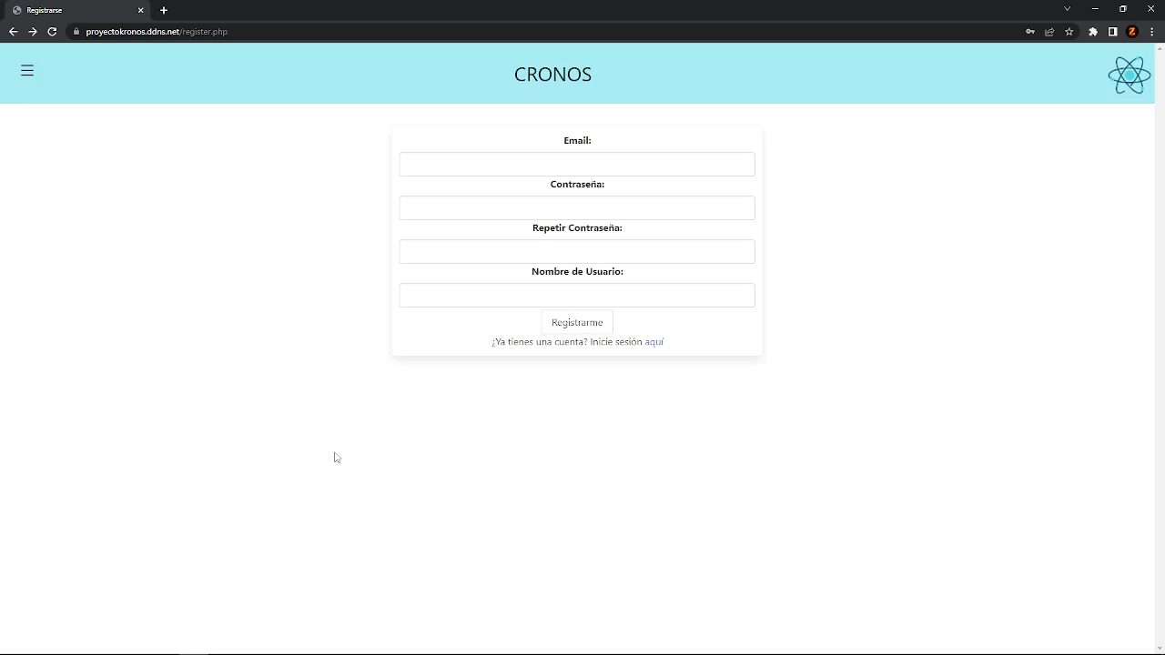
Video demo:

Slide 3

¿Qué es Cronos?
Cronos es una aplicación web donde cualquier persona puede redactar una noticia sin necesidad de ser profesional o tener experiencia.
¡Cronos es un lugar perfecto para redactar noticias sobre tu tema favorito y compartirlas con el mundo!

Slide 4
Funcionalidades
Votaciones
Redactar noticias
Sistema de votaciones para destacar una noticia que te haya gustado.
Cualquier persona puede redactar su propia noticia y compartirla con el mundo.
Comunidades
Informarte
Las noticias están organizadas por comunidades.
Leer tus noticias favoritas e informarte sobre los temas que te gusten!

Slide 5


Colores
#AEF2F2
#7BA1A6
Buscamos una sensación de Seguridad, Confianza y calma.

Slide 6
Diseño
Queremos que nuestra aplicación sea accesible desde cualquier dispositivo y en cualquier momento

Slide 7
Retos
Retos a superar que se nos han planteado a la hora de realizar este proyecto.

Slide 8
Planificación del tiempo
Expectativas
Planificar el tiempo del que disponemos y organizarnos ha sido una tarea a la que no estamos acostumbrados.
Todas las ideas que teníamos en un primer momento on han sido añadidas al producto final.

Slide 9
Soluciones
Soluciones a los retos planteados anteriormente

Slide 10
Planificación del tiempo
Expectativas
Aprender a planificar el tiempo con conocimiento de las dificultades que cada tarea conlleva y repartirlas adecuadamente.
Trabajamos en un concepto de “mínimo viable”.

Slide 11
Tecnologías utilizadas
POO
DOM
AJAX / XHR
Programación orientada a objetos. Utilizada para la organización de PHP
Usado junto a ajax para traer información de manera dinámica.
Utilizado para conseguir conexión dinámica con la base de datos.

Slide 12
Estructura de carpetas
Clases
config
CSS
Dentro de la carpeta de clases se almacenan las tres clases PHP.
Carpeta donde se encuentran los archivos JSON
Carpeta que contiene todos los archivos CSS
Aa
fonts
img
Raíz
Carpeta para almacenar las fuentes.
Carpeta donde se almacenan todas las imágenes del proyecto
Se encuentran las páginas navegables como index.php

Slide 13
THE END
Momento para preguntar dudas, consultas…

